Slide 1
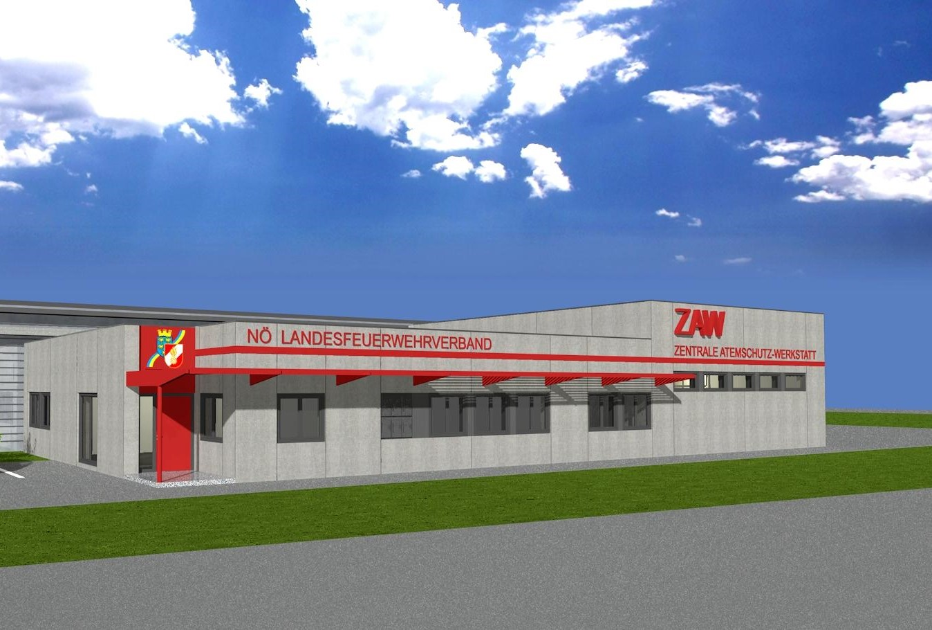
Zentrale Atemschutzwerkstatt
Jahresbericht 2018

Slide 2
Pressluftatmer 9.192-Stück Stand - Jänner 2018

Slide 3
Vollmasken 9.815-Stück Stand - Jänner 2018

Slide 4
Atemluftflaschen 33.795-Stück Stand - Jänner 2018

Slide 5
Prüfgeräte 258-Stück Stand - Jänner 2018
  FÖRDERUNG 60-Stück
  600 €

Slide 6
WBK 299-Stück Stand - Jänner 2018
1-WBK / 4-FF
1-WBK / 3- FF
1-WBK / 4- FF
1-WBK / 6-FF
1-WBK / 4-FF
1-WBK / 5- FF
1-WBK / 4- FF
1-WBK / 8-FF
1-WBK / 6-FF
1-WBK / 2-FF
1-WBK / 2 FF
1-WBK / 6-FF
1-WBK / 9- FF
1-WBK / 9-FF
1-WBK / 9-FF
1-WBK / 10-FF
1-WBK / 11-FF
1-WBK / 12-FF
1-WBK / 9- FF
1-WBK / 3-FF

Slide 7
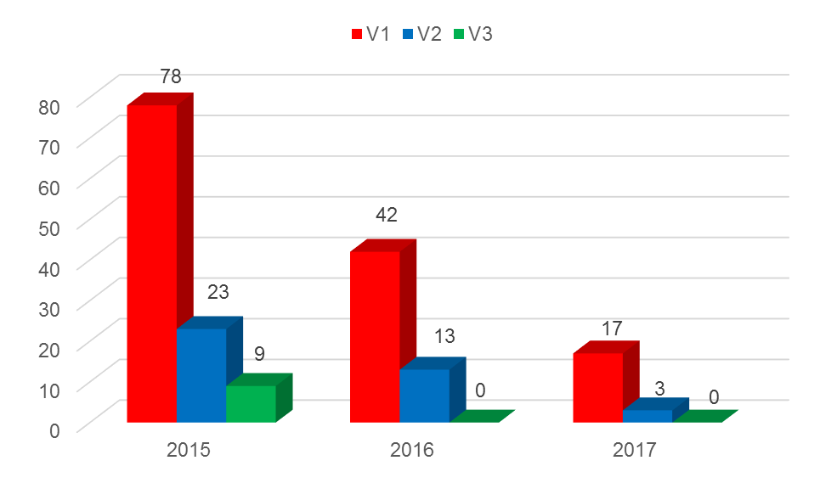
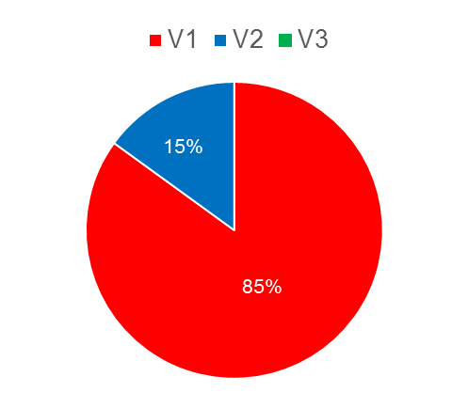
Ankauf – Füllsoftware
  ZAW Tel – 02272/900516692 Mobil – 067686116692 Email – zaw@feuerwehr.gv.at
  Atemschutztechnik Menzl Tel – 02278/2102 Mobil –
  Email – info@menzl.at
110-Gesamt
55-Gesamt
20-Gesamt

Slide 8
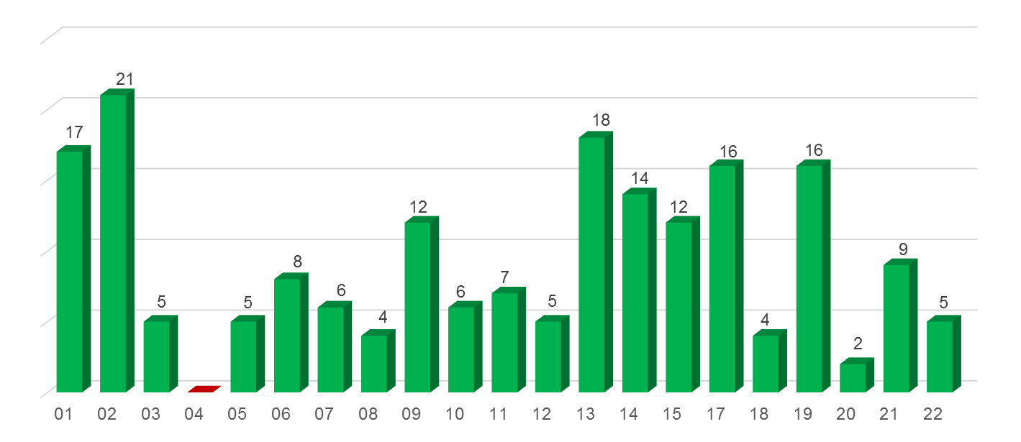
Füllsoftware 192-Stück

Slide 9
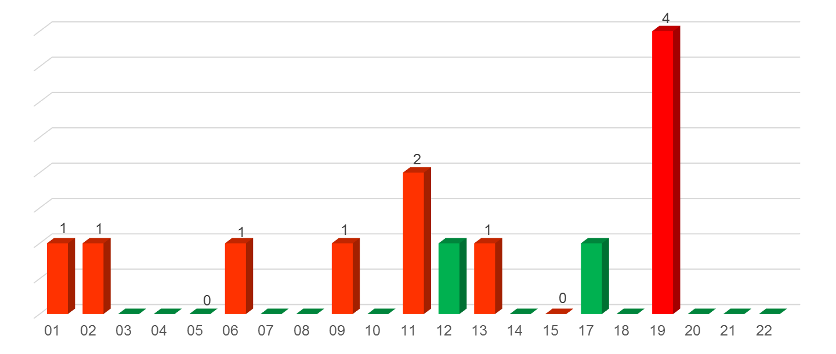
Füllsoftware - Nicht Freigeschaltet 23-Stück

Slide 10

Übersicht Atemluftflaschen
2287-Gesamt
2321-Gesamt
1321-Gesamt
80-Gesamt
1282-Gesamt
1921-Gesamt
1578-Gesamt
1442-Gesamt
2151-Gesamt
2015-Gesamt
392-Gesamt

Slide 11
Übersicht Atemluftflaschen
1089-Gesamt
2696-Gesamt
805-Gesamt
1292-Gesamt
3192-Gesamt
978-Gesamt
2340-Gesamt
982-Gesamt
2206-Gesamt
1425-Gesamt

Slide 12
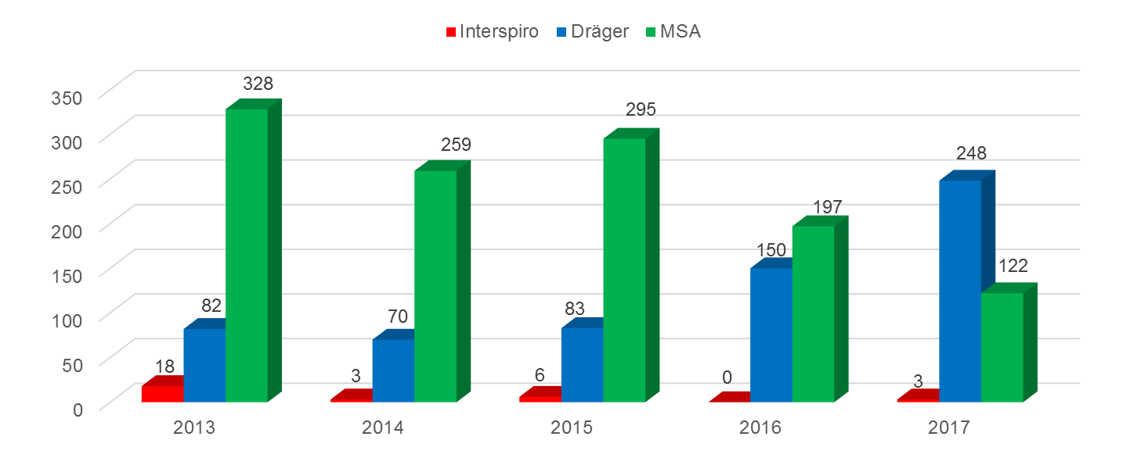
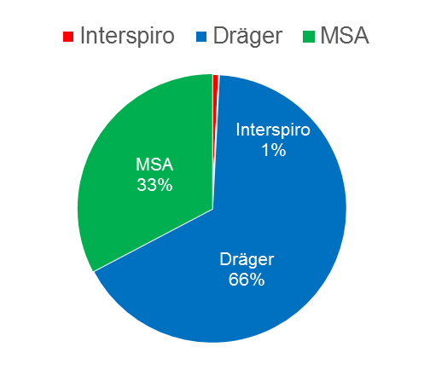
Ankauf – Pressluftatmer
428-Gesamt
332-Gesamt
383-Gesamt
347-Gesamt
373-Gesamt

Slide 13
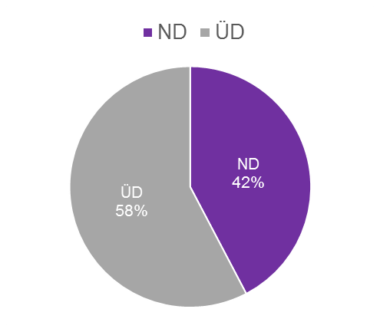
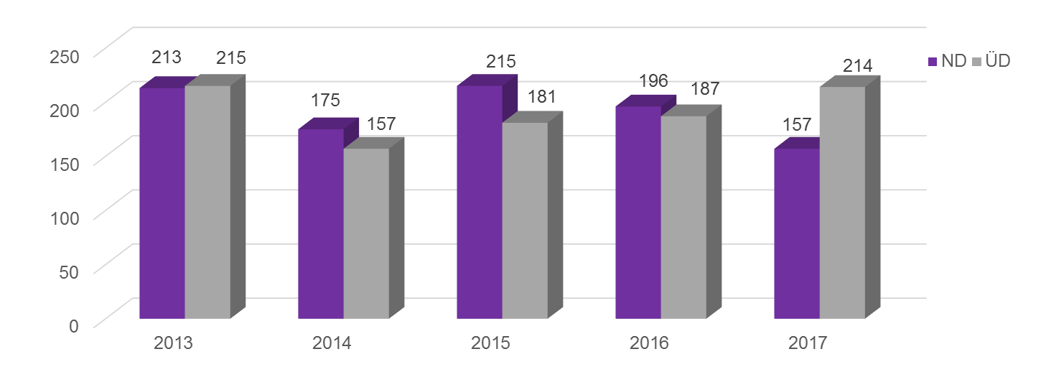
Ankauf – Pressluftatmer
428-Gesamt
332-Gesamt
396-Gesamt
383-Gesamt
371-Gesamt

Slide 14
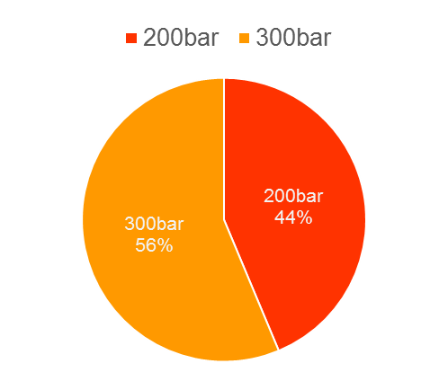
Ankauf – Pressluftatmer

Slide 15
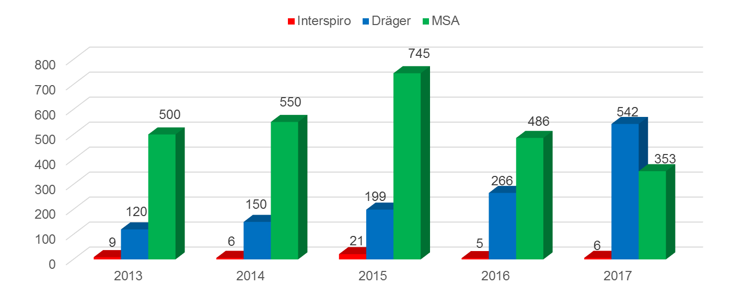
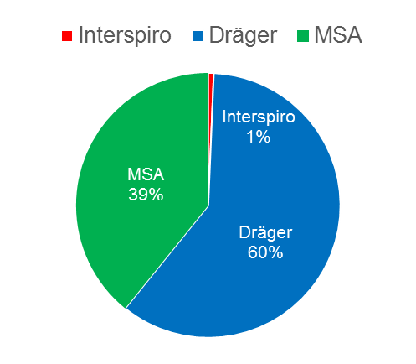
Ankauf – Vollmasken
629-Gesamt
706-Gesamt
965-Gesamt
757-Gesamt
901-Gesamt

Slide 16
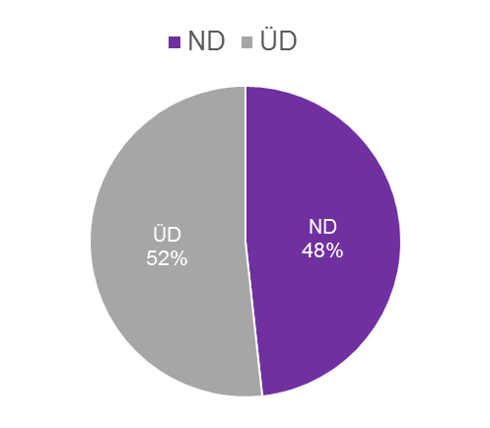

Ankauf – Vollmasken

Slide 17
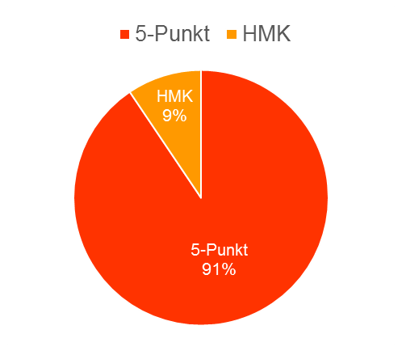
Ankauf – Vollmasken
nur ÜD-Vollmasken

Slide 18
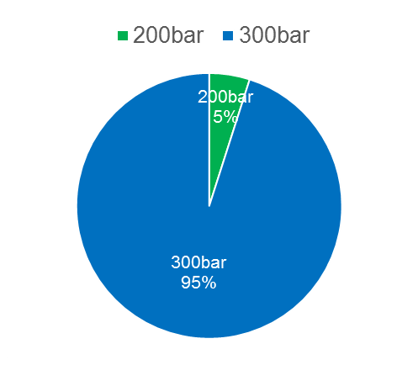
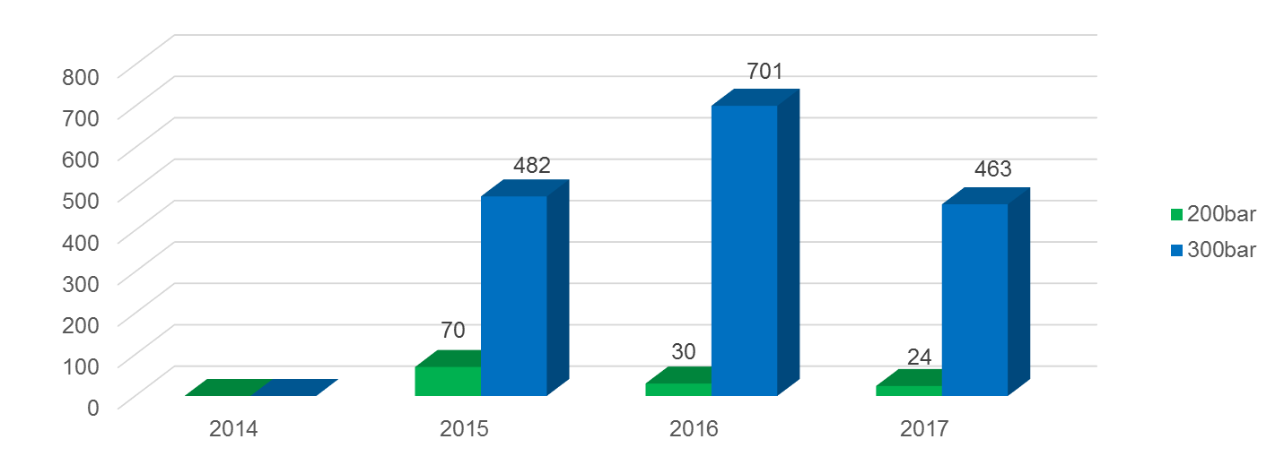
Ankauf – Atemluftflaschen
552-Gesamt
731-Gesamt
487-Gesamt

Slide 19
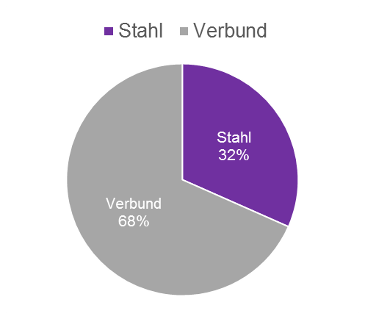

Ankauf – Atemluftflaschen

Slide 20
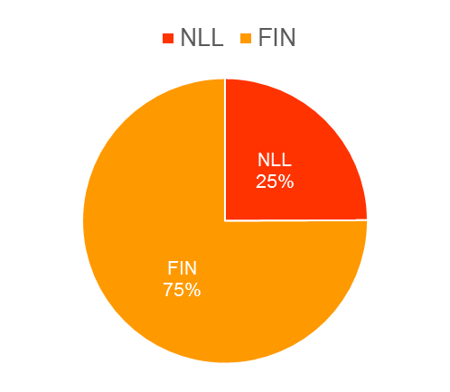
Ankauf – Atemluftflaschen

Slide 21
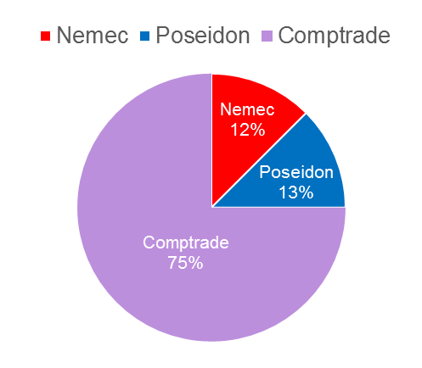
Ankauf – Füll- und Speicheranlagen
13-Gesamt
9-Gesamt
6-Gesamt
6-Gesamt
8-Gesamt

Slide 22
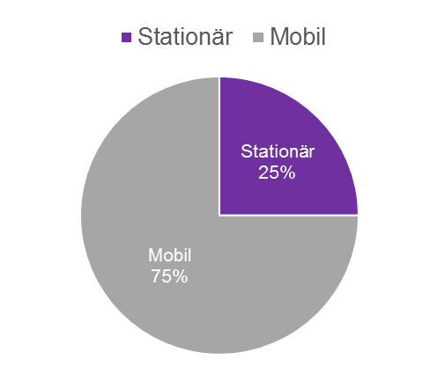
Ankauf – Füll- und Speicheranlagen

Slide 23
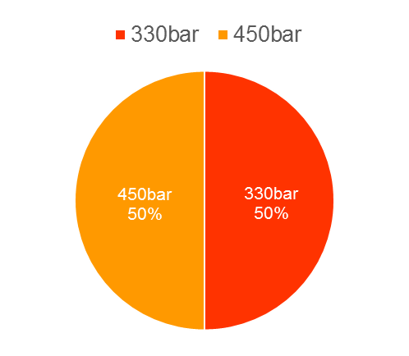

Ankauf – Füll- und Speicheranlagen

Slide 24
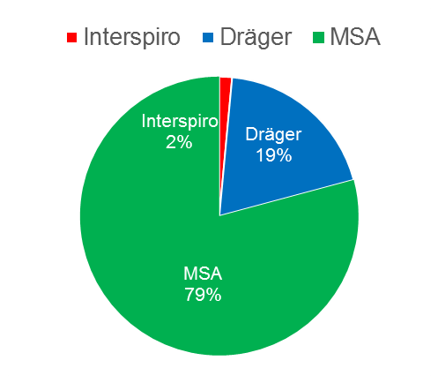
Serviceleistungen-Grundüberholung
334-Gesamt
543-Gesamt
610-Gesamt

Slide 25
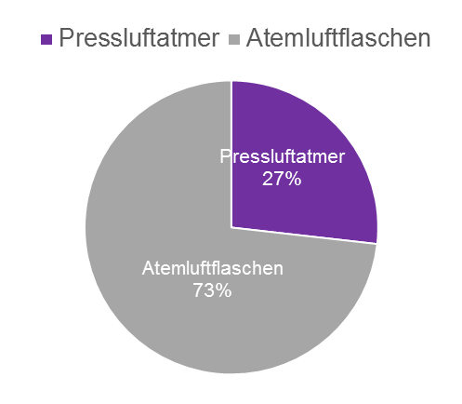
Serviceleistungen-Reparaturen

Slide 26
Serviceleistungen-Beratungen
310h-Gesamt
347h-Gesamt
589h-Gesamt

Slide 27
ZAW - Allgemein
Über die ZAW angekaufte Geräte
  Alle „Geräte“ werden mit Feuerwehrname und „Barcode“ versehen
  Alle „Geräte“ werden in der Prüfsoftware angelegt
  Alle „Geräte“ werden erstgeprüft
Grundüberholung
  Feuerwehr wird durch die ZAW telefonisch verständigt
  Bereits abgelaufenen Grundüberholungen werden nicht berücksichtigt
Reparaturen
  Während den Öffnungszeiten Mo.-Do. 7°°-16°° und Fr. 7°°-15°°
Ersatzteile
  ZAW-Lager 428-Artikel / 15.436-Stück
  Während den Öffnungszeiten oder mittels Postversand

Slide 28
ZAW - Bestellablauf
Bestellvorgang
  Bestellformular an ZAW senden
  BTF zusätzlich „Ansuchen auf Förderung“ ausfüllen
  ZAW bestätigt den Eingang der Bestellung über „feuerwehr.gv.at“
Bestellung Fachfirmen
  Bestellungen werden gesammelt, und zum jeweiligen Monatsende bei den Fachfirmen geordert
  Lieferzeit 4 – 8 Wochen
Abholung/Versand
  Feuerwehr wird telefonisch verständigt
  Abholung während den Öffnungszeiten der ZAW
  Beim Postversand werden die Versandkosten verrechnet
Verrechnung
  Erlagschein oder Abbuchung
  Eine KOPIE der Rechnung wird an „feuerwehr.gv.at“ versendet

Slide 29
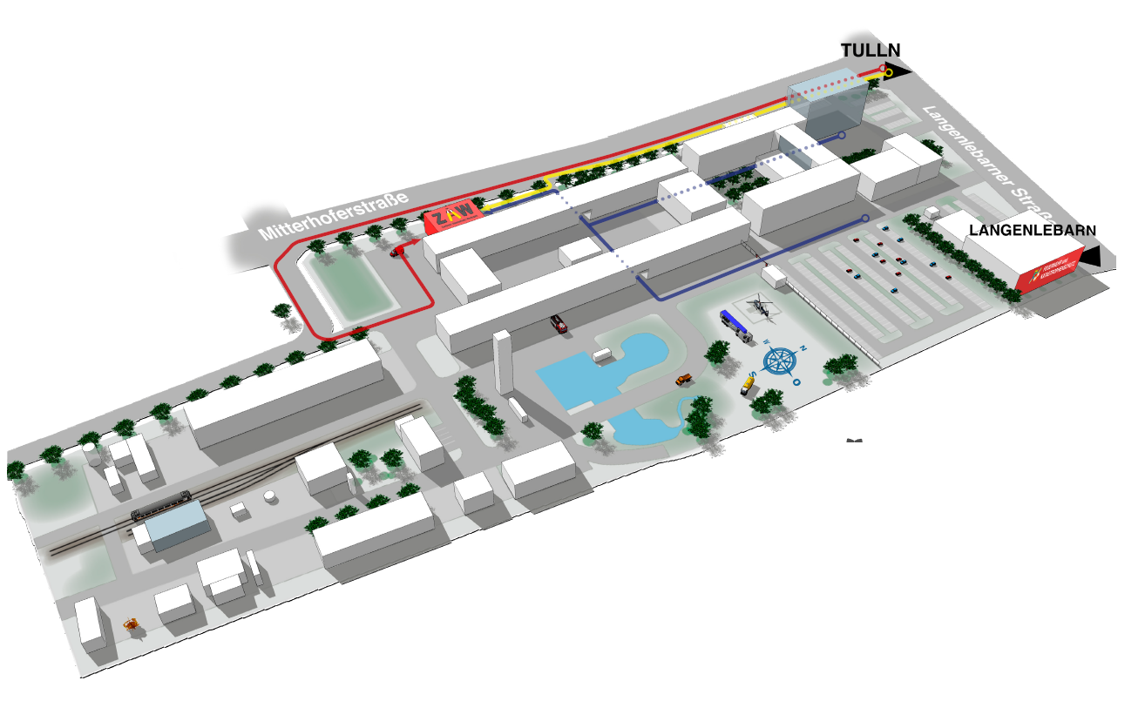
ZAW-Standort Neu

Slide 30
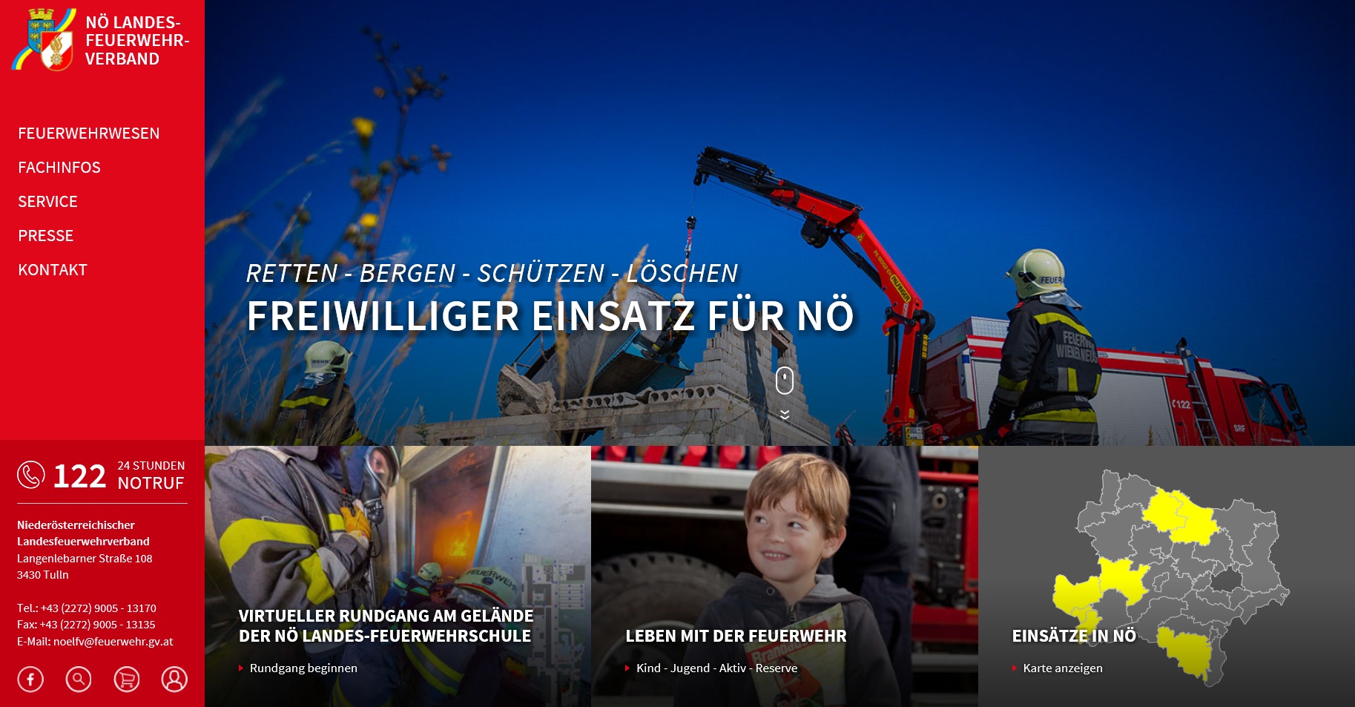
Homepage – www.noe122.at

Slide 31

Homepage – www.noe122.at

Slide 32
ZAW - Bestellablauf
Um stetig unsere angebotenen Leistungen
zu optimieren und gegeben falls zu
verbessern, benötigen wir eure
Unterstützung!!!!

